Slide 1
JAVA 应用开发详解
面向对象（基础）
—— 构造方法与匿名对象

Slide 2
本章目标
掌握构造方法的概念及调用时机
掌握构造方法的重载
掌握匿名对象的使用

Slide 3
构造方法
对象的产生格式：
  类名称 对象名称 = new 类名称()
因为有“()”，所以表示的是一个方法
这实际上就是一个构造方法

Slide 4
构造方法的定义格式
class 类名称{ 访问权限 类名称（类型1 参数1，类型2 参数2，…）{ 程序语句 ; … // 构造方法没有返回值 } }
在构造方法的声明中读者一定要牢记以下几点：
· 构造方法的名称必须与类名称一致
· 构造方法的声明处不能有任何返回值类型的声明
· 不能在构造方法中使用return返回一个值

Slide 5
声明一个构造方法
class Person { public Person(){ // 声明构造方法 System.out.println("一个新的Person对象产生。") ; } } public class ConsDemo01 { public static void main(String args[]) { System.out.println("声明对象：Person per = null ;") ; Person per = null ; // 声明对象时不调用构造 System.out.println("实例化对象：per = new Person() ;") ; per = new Person(); // 实例化对象时调用构造 } }

Slide 6
默认的构造方法
每个类中肯定都会有一个构造方法
如果一个类中没有声明一个明确的构造方法则会自动生成一个无参的什么都不做的构造方法
一旦编程者为该类定义了构造方法，系统就不再提供默认的构造方法了。
class Person { public Person(){} }

Slide 7
默认的构造方法
Class Construct
{
int age;
public Construct(int x){
age=x;
}
}
Class TestConstruct
{
public static void main(String []args){
Construct c=new Construct();
}
}
上面程序有什么问题？

Slide 8
构造方法的目的
构造方法的主要目的是为类中的属性初始化。
class Person { private String name; // 声明姓名属性 private int age; // 声明年龄属性 public Person(String name,int age){ // 定义构造方法为属性初始化 this.setName(name) ; // 为name属性赋值 this.setAge(age) ; // 为age属性赋值 } public void tell() { // 取得信息的方法 System.out.println("姓名：" + getName() + "，年龄：" + getAge()); } ... public void setAge(int a) { // 设置年龄 if (a >= 0 && a < 150) { // 在此处加上验证代码 age = a; } } } public class ConsDemo02 { public static void main(String args[]) { Person per = new Person("张三",30); // 调用构造方法，传递两个参数 per.tell(); // 输出信息 } }

Slide 9
构造方法重载
构造方法的重载过程与普通方法一样：
  参数的类型或个数不同
public Person(){}
public Person(String name){
this.setName(name) ;
}
public Person(String name,int age){
this.setName(name) ;
this.setAge(age) ;
}

Slide 10
构造方法的重载
p1=new Person(“Tom”,18);语句，会做这样几件事：
  1,创建指定类的新实例对象，在堆内存中为实例对象分配内存空间;
  2,为实例对象的属性分配初始值；
  3,并调用指定类的构造方法；
  4,最后将实例对象的首地址赋值给引用变量p1。

Slide 11
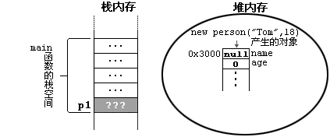
p1=new Person(“Tom”,18) 的内存状态变化过程分析

Slide 12
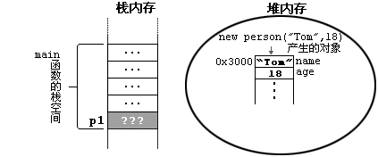
p1=new Person(“Tom”,18) 的内存状态变化过程分析

Slide 13

p1=new Person(“Tom”,18) 的内存状态变化过程分析

Slide 14
构造方法私有化
类的封装性不光体现在对属性的封装上，实际上方法也是可以被封装的，当然，在方法封装中也包含了对构造方法的封装。例如：以下的代码，就是对构造方法进行了封装。
class Singleton { private Singleton() { // 此处将构造方法进行封装 } public void print(){ // 打印信息 System.out.println("Hello World!!!"); } }

Slide 15
匿名对象
只使用一次的对象，称为匿名对象。
匿名对象只在堆内存中开辟空间，而不存在栈内存的引用。
public class NonameDemo01 {
public static void main(String args[]) {
new Person("张三", 30).tell(); // 匿名对象
}
}

